Slide 1
RITA LEVI MONTALCINI

Slide 2
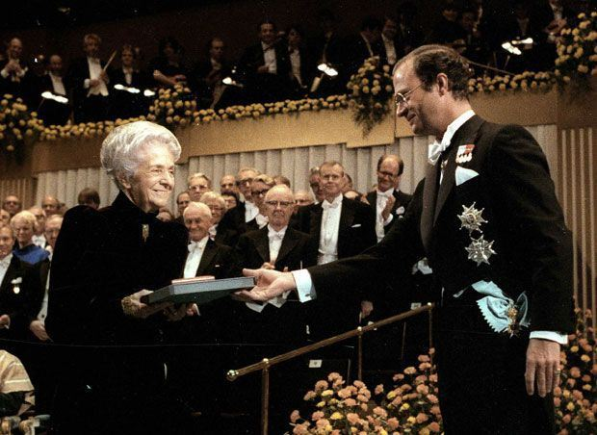
Chi è Rita Levi Montalcini?
Rita Levi Montalcini è stata una delle più grandi scienziate italiane del XX secolo: è l’unica italiana a essere stata insignita del Premio Nobel per la Medicina e la Fisiologia.

Slide 3
LA VITA E LA CARRIERA
Rita Levi Montalcini nasce il 22 aprile 1909 a Torino. Entrambi i genitori sono molto colti e incoraggiano i figli allo studio e alla ricerca intellettuale. Nel 1930 la Montalcini si iscrive alla facoltà di medicina all’Università di Torino, dove si laurea con il massimo dei voti nel 1936. La Montalcini si specializza in seguito in neurologia e psichiatria.
Dopo l’emanazione delle leggi razziali, nel 1938, fu costretta a emigrare con Giuseppe Levi, suo maestro, in Belgio, dove fu ospite dell’Istituto di Neurologia dell’Università di Bruxelles: ebbe così la possibilità di continuare gli studi sul differenziamento del sistema nervoso. Nell’inverno del 1940 tornò a Torino dove allestì un laboratorio in camera da letto per proseguire le sue ricerche. Solo dopo la fine della guerra, Rita poté riprendere gli studi accademici. Nel 1947 accettò un incarico alla Washington University e negli anni successivi lavorò anche a New York e Rio de Janeiro. Quella che doveva essere una breve permanenza si rivelò poi un soggiorno di 30 anni.
Fino al 1977 rimase negli Stati Uniti, dove realizzò gli esperimenti fondamentali che la condussero, nel 1951-52, durante la sperimentazione di un trapianto di tumore di topo sul sistema nervoso dell’embrione di un pulcino, alla scoperta del fattore di crescita nervoso, una proteina che gioca un ruolo essenziale nella crescita e differenziazione delle cellule nervose sensoriali e simpatiche. Grazie a questa scoperta vinse nel 1986 il Premio Nobel per la Medicina.

Slide 4
lA SCOPERTA

Slide 5
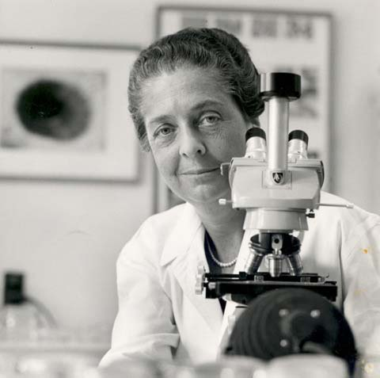
Rita Levi Montalcini ha scoperto nei primi anni Cinquanta il fattore di crescita nervoso (o NFG)
NGF è una piccola proteina fondamentale per il mantenimento e la crescita dei neuroni del sistema simpatico e sensoriale, senza la quale le cellule cerebrali si suicidano.
Con la rivoluzionaria scoperta del NGF, si capì per la prima volta che i neuroni sopravvivono solo se possono assorbire sostanze nutritive da altre cellule attraverso le connessioni sinaptiche.
ita Levi Montalcini ha scoperto nei primi anni Cinquanta il fattore di crescita nervoso o NFG (cioè Nerve Growth Factor).
NGF è una piccola proteina fondamentale per il mantenimento e la crescita dei neuroni del sistema simpatico e sensoriale, senza la quale le cellule cerebrali si suicidano.
Con la rivoluzionaria scoperta del NGF, si capì per la prima volta che i neuroni sopravvivono solo se possono assorbire sostanze nutritive da altre cellule attraverso le connessioni sinaptiche.
Quelle ricerche pionieristiche dimostrarono che il cervello può “rigenerarsi”, contrariamente a quanto a lungo creduto.

Slide 6
Quelle ricerche pionieristiche dimostrarono che il cervello può “rigenerarsi”, contrariamente a quanto a lungo creduto.
È vero che dopo la nascita non si formano nuovi neuroni e quelli che muoiono sono irrimediabilmente perduti, ma è pur vero che si formano sempre nuove connessioni, circuiti alternativi. Il regista della straordinaria plasticità neuronale è proprio l’NGF.
In seguito furono scoperte decine di molecole simili, dette “neurotrofine”, grazie alle quali il cervello riesce a mantenersi giovane nonostante l’avanzare dell’età.
La Montalcini non poteva essere l’incarnazione vivente migliore della sua stessa scoperta.

Slide 7
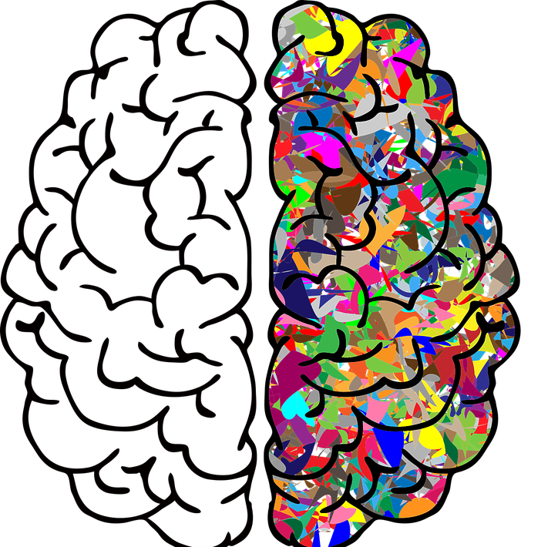
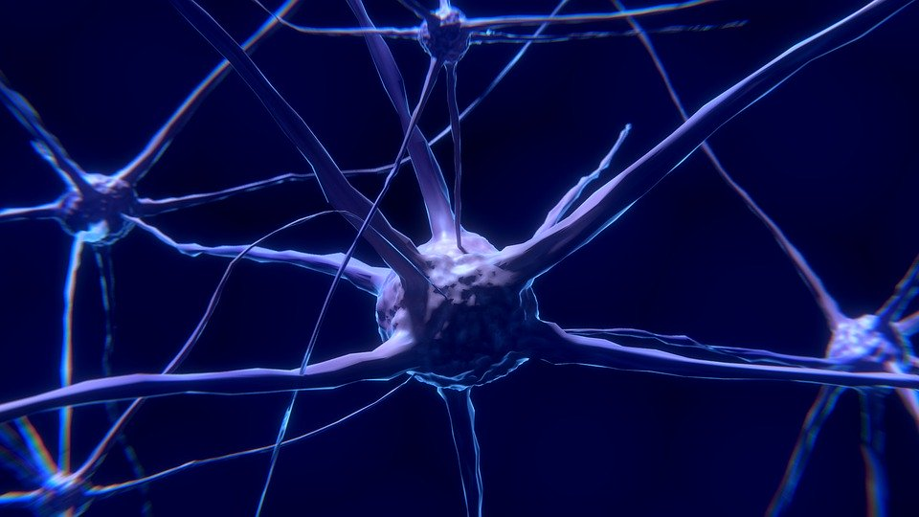
Il cervello
Il cervello si divide in due parti chiamati emisferi cerebrali separati da una profonda fessura ma uniti attraverso il corpo calloso. E’ la struttura più complessa di tutto l’organismo.
E’ formato da miliardi di neuroni
Organizza ed elabora pensieri e ricordi, comanda le azioni

Slide 8
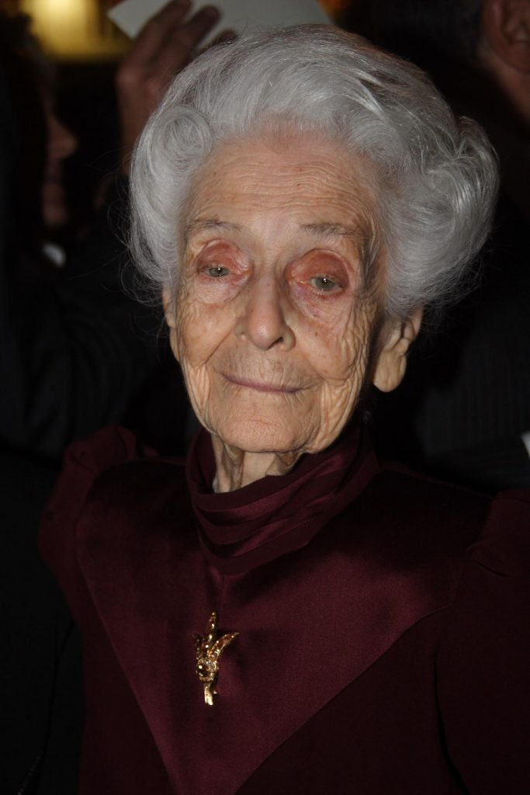
Perché Rita fu una donna coraggiosa?
Nonostante all’epoca si ritenesse che il ruolo della donna fosse fondamentalmente quello di essere moglie e madre, la Montalcini si iscrisse alla facoltà di medicina nel 1930.
Qui si laureò con il massimo dei voti nel 1936 e si specializzò in neurologia e psichiatria.
Si è poi impegnata in campo umanitario e sociale: le campagne contro le mine antiuomo e la responsabilità degli scienziati nei confronti della società sono state sue scelte importanti.
Grande il suo contributo nelle neuroscienze e per l’emancipazione femminile.

Slide 9
PER STUDIARE
Chi è Rita Levi Montalcini?
Qualche informazione sulla vita e la carriera
Che cosa ha scoperto?
Perché Rita Levi Montalcini fu una donna coraggiosa?

Slide 10
Chi è Rita Levi Montalcini? E’ stata una delle più grandi scienziate italiane del 1900 e l’unica italiana a ricevere il Premio Nobel per la Medicina e la Fisiologia.
Qualche informazione sulla vita e la carriera. Nasce a Torino nel 1909. Famiglia ebraica. Genitori molto colti. Si iscrive alla facoltà di medicina. Si laurea con il massimo dei voti e si specializza in neurologia e psichiatria. Emigra a causa delle leggi razziali nel 1938. Inizia le ricerche sul cervello. Scopre il fattore di crescita nervoso. Vinse nel 1986 il Premio Nobel per la Medicina.
Che cosa ha scoperto? Ha scoperto il fattore di crescita nervoso (o NFG).
NGF è una piccola proteina fondamentale per il mantenimento e la crescita dei neuroni del sistema simpatico e sensoriale, senza la quale le cellule cerebrali si suicidano. Quelle ricerche dimostrarono che il cervello può “rigenerarsi”, contrariamente a quanto a lungo creduto. È vero che dopo la nascita non si formano nuovi neuroni e quelli che muoiono sono irrimediabilmente perduti, ma è pur vero che si formano sempre nuove connessioni, circuiti alternativi.
Perché Rita Levi Montalcini fu una donna coraggiosa? Fece scelte non comuni per l’epoca: si iscrisse a medicina e si laureò. Diventò scienziata. Fece scoperte importanti. Diede un grande contributo alle neuroscienze. Tutto ciò nonostante all’epoca si ritenesse che il ruolo della donna fosse fondamentalmente quello di moglie e madre,

